Slide 1
Pengertian & Cara Penggunaan
Github & Bitrix24
Github & Bitrix24
Software Management and Development

Slide 2
MEMBER
Bagus Nararya Nanda Raditya
42030064
01
02
Sovia Damayanti
42030068
03
Faiqotul Himma
42030070
04
I Komang Basudewa Suputra
42030071

Slide 3
WHOA!
GITHUB
GITHUB
Software Management and Development

Slide 4
APA ITU GITHUB ?
01
Software Management and Development

Slide 5

APA ITU GITHUB ?
Pada homepage dari Github disebutkan, bahwa GitHub adalah platform khusus developer yang dibuat karena terinspirasi dari cara bekerja para programmer. Dengan metode open source ke bisnis, kita bisa meng-host dan meninjau sebuah kode, mengelola project, dan membangun perangkat lunak bersama 56 juta lebih pengguna di seluruh dunia.Pada Intinya, GitHub ini merupakan manajemen project, sistem versioning code, sekaligus platform jaringan sosial bagi para developer seluruh dunia.

Slide 6
CARA PENGGUNAAN
02
Software Management and Development

Slide 7
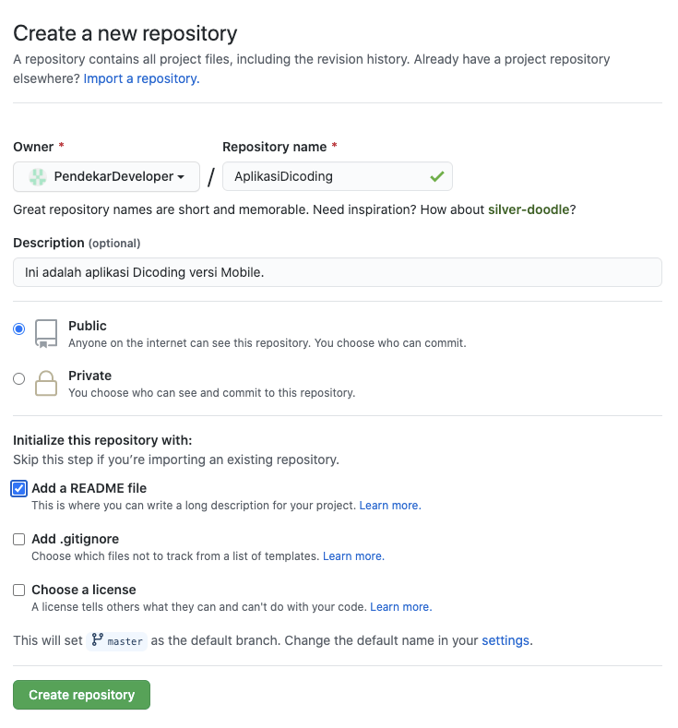
CARA PENGGUNAAN
Pastikan Sudah mendaftarkan akun github (Create akun, Verifikasi E-mail, Lengkapi Profil)Setelahnya bisa langsung melakukan start a project Halaman yang muncul setelah menekan tombol “start a project” adalah formulir untuk membuat repository baru seperti gambar di samping ini.

Slide 8
CARA PENGGUNAAN
Setelah muncul halaman repository, kemudian dapat memulai membuat sebuah file baru pada link “create a new file”.Nama file bisa di isi dengan kode jenis file seperti php, javascript, html, dan lainnya. Selanjutnya ada dua tabel, yaitu lembar ketik untuk menulis kode dan preview kode yang telah diketik.Jika pembuatan file telah selesai lakukan “commit a new file”. Fungsinya untuk merekam/melacak perubahan kedepannya. Rekaman file yang sudah di buat dapat di lihat pada menu history atau commit.Di Github ini juga dapat memposting segala sesuatu kepada public. Ataupun mengeksplorasi segala postingan dalam halaman feed yang telah diatur oleh GitHub sesuai dengan ketertarikan pengguna. Dapat memberikan like, berkomentar, berkenalan, dan berdiskusi untuk membahas algoritma tertentu misalnya. Tidak hanya itu, jika bosan dengan menu explore yang disediakan GitHub, maka pengguna bisa membaca blog yang ada pada GitHub.

Slide 9
WHOA!
Bitrix 24
Software Management and Development

Slide 10
APA ITU BITRIX 24 ?
01
Software Management and Development

Slide 11

APA ITU BITRIX 24?
Bitrix24 adalah layanan cloud untuk kerja tim.
Itu termasuk:
Sistem Manajemen Hubungan Pelanggan (CRM);
Portal intranet;
Obrolan
Manajer Tugas.
Layanan ini memungkinkan Anda untuk
menghubungkan penyedia eksternal telepon,
klien email, sistem pengenalan wajah dan kartu nama.

Slide 12
CARA PENGGUNAAN
02
Software Management and Development

Slide 13
CARA PENGGUNAAN
Buat akun Bitrix24
Undang anggota tim Anda ke Bitrix24 melalui email, pesan teks, atau tautan langsung
Buat tugas pertama untuk meluncurkan proyek
Kirim pesan kepada salah satu anggota tim untuk memulai diskusi
Jika ingin bekerja dengan klien? Tambahkan mereka ke CRM Bitrix24 untuk melacak semua komunikasi dan pembayaran
Jika ingin bekerja dengan file? Simpan ke Drive Bitrix24 dan berikan akses kepada kolega Anda
Menggunakan sumber daya untuk pemasaran? Lacak efisiensi kampanye pemasaran dan hitung ROI di Intelijen Penjualan Bitrix24.

Slide 14
THANKS!

